Slide 1
APRESENTAÇÃO
INSTITUCIONAL
(Confidential) Copyright © 2025 Drivetech Soluções Tecnológicas Ltda. All rights reserved.

Slide 2
É HORA DE
DESAFIAR OS LIMITES
Do planejamento à execução nossa jornada é marcada pela paixão de superar desafios, alcançando resultados que inspiram e transformam.
Vídeo Institucional
(Confidential) Copyright © 2025 Drivetech Soluções Tecnológicas Ltda. All rights reserved.

Slide 3
2020
2023
2023
2024
2007
Aquisição da Metta Soluções Elétricas
Expansão Área Produtiva Metta
Consolidação dos Processos de Produção
Fundada em Sertãozinho
Padronização de Processos
2019
2022
2023
2024
2024
Expansão da fábrica, de 500 m² para 3.000m²no Distrito Industrial
Inauguração de 5.000m ² do complexo de Industrial e Administrativo
Abertura da filial em Ribeirão Preto
Recorde de aumento da capacidade de Produção
Recertificação ISO
(Confidential) Copyright © 2025 Drivetech Soluções Tecnológicas Ltda. All rights reserved.

Slide 4
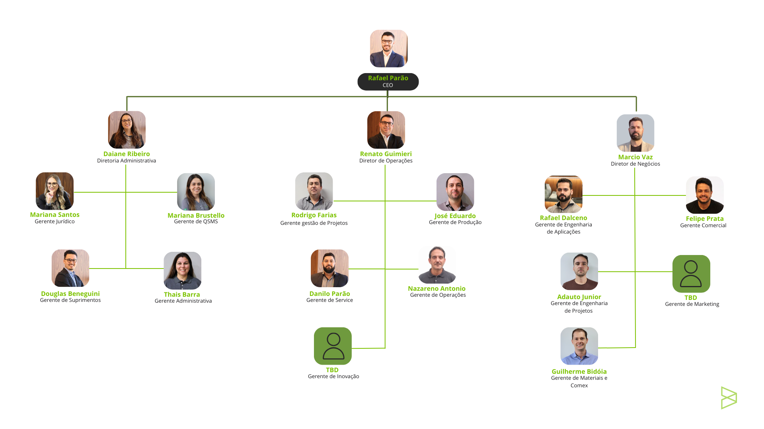
(Confidential) Copyright © 2025 Drivetech Soluções Tecnológicas Ltda. All rights reserved.

Slide 5
(Confidential) Copyright © 2025 Drivetech Soluções Tecnológicas Ltda. All rights reserved.

Slide 6
(Confidential) Copyright © 2025 Drivetech Soluções Tecnológicas Ltda. All rights reserved

Slide 7
(Confidential) Copyright © 2025 Drivetech Soluções Tecnológicas Ltda. All rights reserved.

Slide 8
(Confidential) Copyright © 2025 Drivetech Soluções Tecnológicas Ltda. All rights reserved.

Slide 9
ee
SOLUÇÕES EM ELETRIFICAÇÃO
(Confidential) Copyright © 2025 Drivetech Soluções Tecnológicas Ltda. All rights reserved.

Slide 10
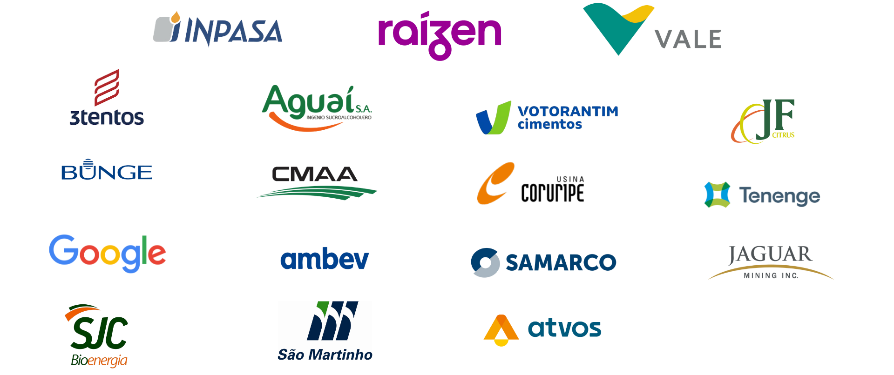
(Confidential) Copyright © 2025 Drivetech Soluções Tecnológicas Ltda. All rights reserved.

Slide 11
(Confidential) Copyright © 2025 Drivetech Soluções Tecnológicas Ltda. All rights reserved.

Slide 12
A Inpasa Brasil é uma das primeiras indústrias de Etanol de Milho do Brasil, sendo hoje a maior produtora de combustível limpo e renovável à base de milho da América Latina
San Pedro
Nueva Esperança

Slide 13
A Raízen é líder global em bioenergia, a empresa é uma das maiores produtoras de etanol de cana-de-açúcar e bioeletricidade.
Destaca-se também na produção de E2G (etanol de segunda geração), uma tecnologia inovadora que aproveita resíduos da cana para gerar mais etanol com maior eficiência e menor impacto ambiental.
Vale do Rosário
A Drivetech fornece Painéis Elétricos de Média Tensão e Painéis Elétricos de Baixa Tensão para várias unidades do grupo.
Participando diretamente do Projeto E2G de Etanol Segunda Geração

Slide 14
A Vale é uma empresa global, que pratica mineração sustentável nos países onde está presente.
Extraem e transportam minérios por meio de uma cadeia logística completa, que inclui ferrovias e portos.

Slide 15
16
A Ambev é uma das maiores empresas de bebidas do mundo, com atrações em todo o Brasil e no continente, operando em 16 países das Américas.

Slide 16
A Drivetech fornece Painéis Elétricos e Eletrocentro (E-House) para todas a nova planta da 3 Tentos em Alegre do Norte- MT.
A 3tentos é uma empresa brasileira que atua no setor do agronegócio, oferecendo soluções integradas para produtores rurais.
Com foco na sustentabilidade e inovação, a empresa trabalha com a comercialização de grãos, insumos agrícolas e produção de biodiesel.

Slide 17
17
(Confidential) Copyright © 2025 Drivetech Soluções Tecnológicas Ltda. All rights reserved.

